Slide 1


عدم القدرة على تحمل تكاليف الادوية دوليا تحد عالمي :
مسألة عدم القدرة على
تحمل تكاليف الأدوية دوليا
مسألة عدم القدرة على
تحمل تكاليف الأدوية دوليا
لماذا هذه المشكلة ؟
- المقدمة
حيث تمثل مشكلة عدم القدرة على تحمل تكاليف الأدوية تحديًا كبيرًا للصحة العالمية، وتتطلب حلاً شاملاً يشمل التعاون بين الدول، الشركات، والمنظمات الدولية. بدون تدخلات فعالة، سيظل ملايين الناس يعانون من نقص في الأدوية الضرورية لعلاج الأمراض الحادة والمزمنة.
تعتبر مسألة عدم القدرة على تحمل تكاليف الأدوية مشكلة صحية عالمية تؤثر بشكل كبير على حياة الأفراد والأنظمة الصحية في جميع أنحاء العالم، لا سيما في الدول النامية. يُعد الوصول إلى الأدوية الأساسية حقًا من حقوق الإنسان، ولكن الارتفاع المتزايد في أسعار الأدوية وغياب الدعم المالي المناسب يمنع الملايين من الحصول على العلاج الضروري. هذه القضية تتفاقم مع مرور الوقت بسبب عوامل متعددة تشمل قوانين براءات الاختراع، التكاليف المرتفعة للأبحاث الطبية، والهيمنة الاقتصادية لبعض الشركات الدوائية الكبرى.
تتفاقم هذه المشكلة في البلدان النامية، حيث يقع العديد من الأشخاص في براثن الفقر بسبب تكاليف الأدوية المرتفعة
- منظمة الصحة العالمية -

Slide 2
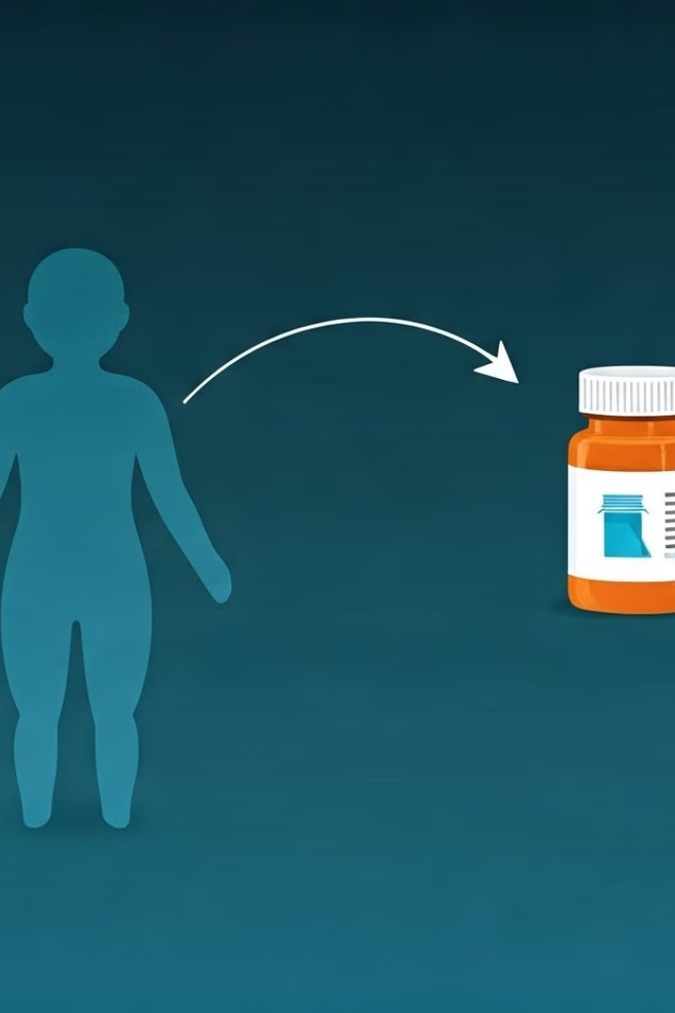
Ice breaker
عدم القدرة على تحمل تكاليف الادوية دوليا تحد عالمي :
مسألة عدم القدرة على
تحمل تكاليف الأدوية دوليا
لماذا هذه المشكلة ؟
- المقدمة
حيث تمثل مشكلة عدم القدرة على تحمل تكاليف الأدوية تحديًا كبيرًا للصحة العالمية، وتتطلب حلاً شاملاً يشمل التعاون بين الدول، الشركات، والمنظمات الدولية. بدون تدخلات فعالة، سيظل ملايين الناس يعانون من نقص في الأدوية الضرورية لعلاج الأمراض الحادة والمزمنة.
تعتبر مسألة عدم القدرة على تحمل تكاليف الأدوية مشكلة صحية عالمية تؤثر بشكل كبير على حياة الأفراد والأنظمة الصحية في جميع أنحاء العالم، لا سيما في الدول النامية. يُعد الوصول إلى الأدوية الأساسية حقًا من حقوق الإنسان، ولكن الارتفاع المتزايد في أسعار الأدوية وغياب الدعم المالي المناسب يمنع الملايين من الحصول على العلاج الضروري. هذه القضية تتفاقم مع مرور الوقت بسبب عوامل متعددة تشمل قوانين براءات الاختراع، التكاليف المرتفعة للأبحاث الطبية، والهيمنة الاقتصادية لبعض الشركات الدوائية الكبرى.
تتفاقم هذه المشكلة في البلدان النامية، حيث يقع العديد من الأشخاص في براثن الفقر بسبب تكاليف الأدوية المرتفعة
- منظمة الصحة العالمية -

Slide 3
نسب الزيادة في أسعار الأدوية (2016-2022)
• الولايات المتحدة:
• يظهر الرسم البياني أن الولايات المتحدة شهدت أعلى زيادة في أسعار الأدوية مقارنة بالدول الأخرى. بدأت الأسعار في 2016 بزيادة حوالي 10.5% واستمرت في الارتفاع لتصل إلى 31.6% في عام 2022. يعكس هذا الارتفاع الكبير الضغوط الاقتصادية المتزايدة وتكاليف الرعاية الصحية المرتفعة في السوق الأمريكي.
• روسيا :
• أسعار الأدوية في روسيا شهدت زيادة مستمرة ولكن أقل من الولايات المتحدة. ارتفعت من 8% في عام 2016 إلى 14.5% في عام 2022. تعكس هذه الزيادة تأثيرات الاقتصاد المحلي والتحديات التي واجهتها روسيا في قطاع الأدوية.
• مصر :
• مصر شهدت زيادات ثابتة ولكن معتدلة في أسعار الأدوية. بدأت بزيادة 6.5% في عام 2016 ووصلت إلى 12% في 2022. يمكن أن تُعزى هذه الزيادة إلى التحديات الاقتصادية وتضخم الأسعار المحلي.
• السعودية :
• الأسعار في السعودية ارتفعت بمعدل بطيء مقارنة بالدول الأخرى، حيث بدأت عند 4% في 2016 ووصلت إلى 8% في 2022. يعكس ذلك تنظيم الحكومة لأسعار الأدوية ومحاولاتها للحفاظ على الأسعار تحت السيطرة.
تعريفات أساسية
1
تكلفة الدواء
2
مُنظمة الصحة العالمية (WHO)
تشمل تكلفة الدواء جميع النفقات المتعلقة بتطويره وإنتاجه وتسويقه، من خلال بحث وتطوير جديد، وتجارب سريرية، وتكاليف تصنيع، وتوزيع، وتسويق.
هي منظمة تابعة للأمم المتحدة تُعنى بالصحة العامة وتعمل على تحسين صحة جميع الشعوب وتوفير خدمات صحية عالمية مُتاحة.
• قطر :
• أسعار الأدوية في قطر شهدت زيادة ملحوظة ولكنها أقل من روسيا والولايات المتحدة. ارتفعت من 5% في 2016 إلى 9.5% في 2022. يعكس ذلك التغيرات الاقتصادية ومحاولة الحكومة لتحقيق توازن بين جودة الأدوية والأسعار.
• نيجيريا:
• نيجيريا كانت الأقل من حيث زيادة الأسعار، حيث بدأت بزيادة 3.5% في 2016 ووصلت إلى 7.5% في 2022. يمكن أن يعزى ذلك إلى الأوضاع الاقتصادية المحلية وصعوبة توفير الأدوية بأسعار مناسبة للسكان.
3
الوصول إلى الدواء
4
براءة الاختراع
هو قدرة الأشخاص على الحصول على الأدوية التي يحتاجونها بِشكلٍ مُيسّر وبأسعارٍ معقولة. تُعدّ هذه الحقّ من الحقوق الأساسية التي يجب ضمانها لِجميع الناس.
هي حقّ حصريّ يُمنح للمخترعين لِحماية اختراعاتهم من الاستخدام غير المُرخص أو التقليد لمدة مُحددة، تُمكّن المُخترع من الاستفادة من اختراعه دون خوف من الانتهاك.
الأسباب الجذرية لارتفاع تكاليف الأدوية
تكاليف البحث والتطوير
الربح
الاحتكار
الأبحاث لتطوير أدوية جديدة تكلف مليارات الدولارات وتستغرق سنوات طويلة. الشركات تبرر أسعار الأدوية المرتفعة بأنها وسيلة لتعويض هذه التكاليف على الرغم من أن بعض الأدوية تحقق عوائد ضخمة، إلا أن هذه التكاليف يتم توزيعها على أسعار الأدوية بشكل يؤثر سلبًا على الوصول إليها.
-هناك نقص في الشفافية فيما يتعلق بكيفية تسعير الأدوية. غالبًا ما يتم تحديد الأسعار بناءً على ما يمكن للسوق أن يتحمله، وليس على تكلفة الإنتاج الفعلية. يؤدي ذلك إلى فروقات كبيرة في أسعار الأدوية بين الدول والمناطق المختلفة.
التضخم يرفع تكاليف الأدوية على عدة مستويات، بدءًا من الإنتاج والنقل وصولاً إلى الاستيراد والتوزيع. ومع انخفاض القوة الشرائية في الدول ذات التضخم المرتفع، يصبح من الصعب على الأفراد والأنظمة الصحية تحمل تكلفة الأدوية، ما يفاقم من مشكلة الوصول إلى العلاج الضروري خاصة في الدول ذات الدخل المنخفض والمتوسط.
١- في بعض الحالات، تسيطر شركات قليلة على إنتاج وتوزيع أنواع معينة من الأدوية، مما يحد من التنافس. هذا الاحتكار يمكن أن يؤدي إلى التحكم الكامل في الأسعار من قبل الشركات الدوائية.
٢-الشركات الدوائية التي تطور أدوية جديدة تتمتع بحقوق حصرية لإنتاج وبيع هذه الأدوية لفترة زمنية طويلة (عادةً 20 عامًا). خلال هذه الفترة، لا يمكن لأي شركة أخرى إنتاج نسخ جنيسة من هذه الأدوية، مما يؤدي إلى احتكار السوق ورفع الأسعار.

Slide 4
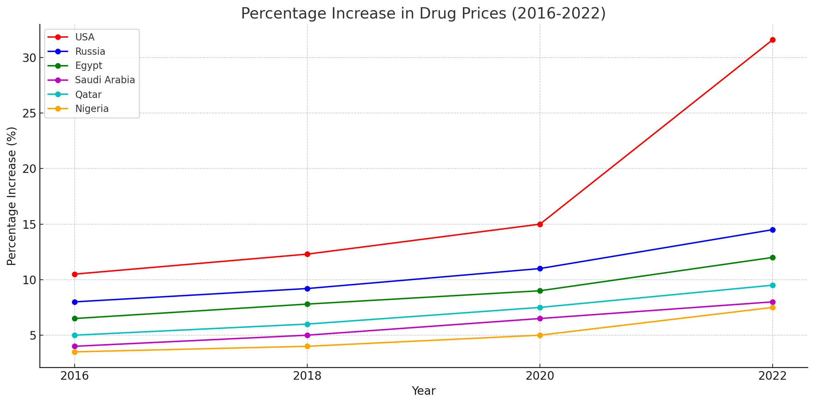
الأسباب الجذرية لارتفاع تكاليف الأدوية
تكاليف البحث والتطوير
الربح
الاحتكار
الأبحاث لتطوير أدوية جديدة تكلف مليارات الدولارات وتستغرق سنوات طويلة. الشركات تبرر أسعار الأدوية المرتفعة بأنها وسيلة لتعويض هذه التكاليف على الرغم من أن بعض الأدوية تحقق عوائد ضخمة، إلا أن هذه التكاليف يتم توزيعها على أسعار الأدوية بشكل يؤثر سلبًا على الوصول إليها.
-هناك نقص في الشفافية فيما يتعلق بكيفية تسعير الأدوية. غالبًا ما يتم تحديد الأسعار بناءً على ما يمكن للسوق أن يتحمله، وليس على تكلفة الإنتاج الفعلية. يؤدي ذلك إلى فروقات كبيرة في أسعار الأدوية بين الدول والمناطق المختلفة.
التضخم يرفع تكاليف الأدوية على عدة مستويات، بدءًا من الإنتاج والنقل وصولاً إلى الاستيراد والتوزيع. ومع انخفاض القوة الشرائية في الدول ذات التضخم المرتفع، يصبح من الصعب على الأفراد والأنظمة الصحية تحمل تكلفة الأدوية، ما يفاقم من مشكلة الوصول إلى العلاج الضروري خاصة في الدول ذات الدخل المنخفض والمتوسط.
١- في بعض الحالات، تسيطر شركات قليلة على إنتاج وتوزيع أنواع معينة من الأدوية، مما يحد من التنافس. هذا الاحتكار يمكن أن يؤدي إلى التحكم الكامل في الأسعار من قبل الشركات الدوائية.
٢-الشركات الدوائية التي تطور أدوية جديدة تتمتع بحقوق حصرية لإنتاج وبيع هذه الأدوية لفترة زمنية طويلة (عادةً 20 عامًا). خلال هذه الفترة، لا يمكن لأي شركة أخرى إنتاج نسخ جنيسة من هذه الأدوية، مما يؤدي إلى احتكار السوق ورفع الأسعار.

Slide 5
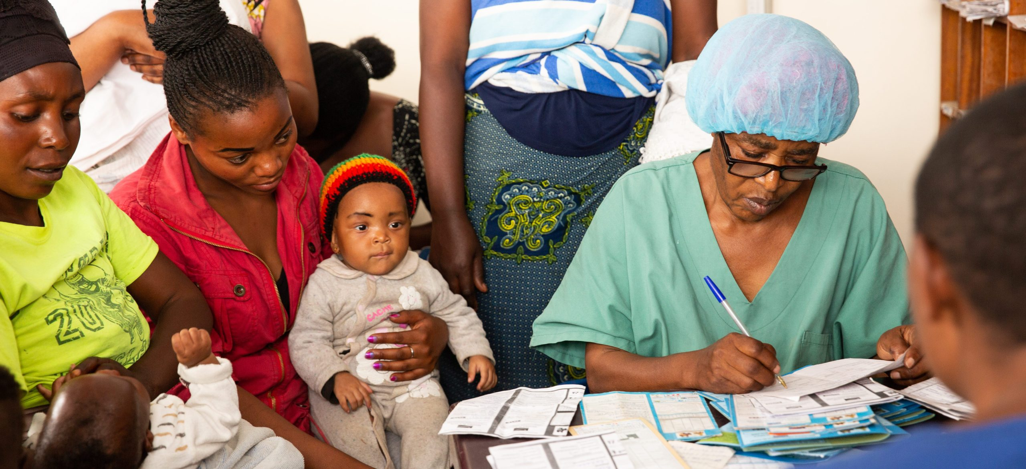
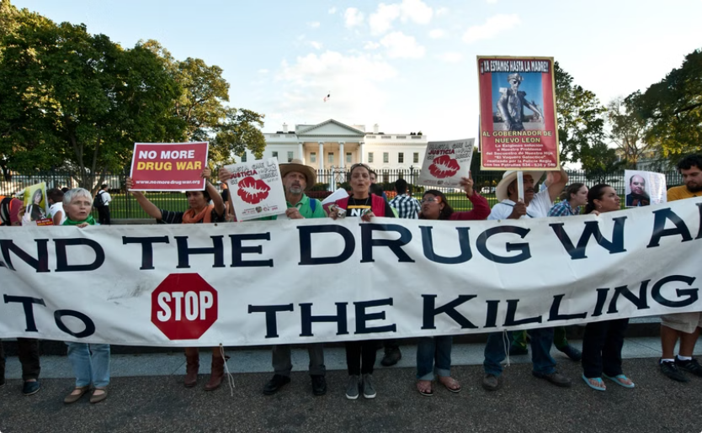
العلاج بالدول النامية
إحدى أكبر التحديات التي تواجه الرعاية الصحية في الدول النامية هي التكلفة العالية للأدوية، مما يؤثر بشكل كبير على إمكانية الحصول على الأدوية الأساسية وجودة العلاج. حيث تدفع العديد من الدول في إفريقيا وآسيا أكثر بكثير للحصول على أدوية منقذة للحياة مقارنة بالدول الغنية. على سبيل المثال، هناك دول فقيرة تدفع ما يقارب 20 إلى 30 ضعفًا أكثر من الدول الأخرى لشراء أدوية بسيطة مثل مسكنات الألم أو علاجات الأمراض المزمنة كارتفاع ضغط الدم
يرجع هذا التفاوت غالبًا إلى ممارسات شراء الأدوية غير الفعالة، وغياب المنافسة في أسواق الأدوية الجنيسة، والاعتماد على الأدوية ذات العلامات التجارية بدلاً من البدائل الأرخص.
علاوة على ذلك، فإن ضعف سوق الأدوية الجنيسة ذات الجودة المضمونة يساهم في هذه التكاليف المرتفعة، مما يجعل ملايين الأشخاص في البلدان النامية غير قادرين على تحمل تكاليف الأدوية التي يحتاجونها. في البلدان ذات الأطر التنظيمية الضعيفة، تؤدي مخاوف من الأدوية المقلدة أو غير الآمنة إلى زيادة الطلب على الأدوية الجنيسة ذات العلامات التجارية الباهظة الثمن، مما يزيد من تفاقم المشكلة.
نسب الزيادة في أسعار الأدوية (2016-2022)
• الولايات المتحدة:
• يظهر الرسم البياني أن الولايات المتحدة شهدت أعلى زيادة في أسعار الأدوية مقارنة بالدول الأخرى. بدأت الأسعار في 2016 بزيادة حوالي 10.5% واستمرت في الارتفاع لتصل إلى 31.6% في عام 2022. يعكس هذا الارتفاع الكبير الضغوط الاقتصادية المتزايدة وتكاليف الرعاية الصحية المرتفعة في السوق الأمريكي.
• روسيا :
• أسعار الأدوية في روسيا شهدت زيادة مستمرة ولكن أقل من الولايات المتحدة. ارتفعت من 8% في عام 2016 إلى 14.5% في عام 2022. تعكس هذه الزيادة تأثيرات الاقتصاد المحلي والتحديات التي واجهتها روسيا في قطاع الأدوية.
• مصر :
• مصر شهدت زيادات ثابتة ولكن معتدلة في أسعار الأدوية. بدأت بزيادة 6.5% في عام 2016 ووصلت إلى 12% في 2022. يمكن أن تُعزى هذه الزيادة إلى التحديات الاقتصادية وتضخم الأسعار المحلي.
• السعودية :
• الأسعار في السعودية ارتفعت بمعدل بطيء مقارنة بالدول الأخرى، حيث بدأت عند 4% في 2016 ووصلت إلى 8% في 2022. يعكس ذلك تنظيم الحكومة لأسعار الأدوية ومحاولاتها للحفاظ على الأسعار تحت السيطرة.
• قطر :
• أسعار الأدوية في قطر شهدت زيادة ملحوظة ولكنها أقل من روسيا والولايات المتحدة. ارتفعت من 5% في 2016 إلى 9.5% في 2022. يعكس ذلك التغيرات الاقتصادية ومحاولة الحكومة لتحقيق توازن بين جودة الأدوية والأسعار.
• نيجيريا:
• نيجيريا كانت الأقل من حيث زيادة الأسعار، حيث بدأت بزيادة 3.5% في 2016 ووصلت إلى 7.5% في 2022. يمكن أن يعزى ذلك إلى الأوضاع الاقتصادية المحلية وصعوبة توفير الأدوية بأسعار مناسبة للسكان.
احتجاجات ضد تكاليف الأدوية
في العديد من الدول، ينظم المواطنون احتجاجات ضد ارتفاع أسعار الأدوية، مطالبين بتخفيضها لجعلها في متناول الجميع كهذه المظاهرة في أمريكا التي طالبت منع تقديم المخدرات القاتلة لعامة الشعب بدلا من تخفيض أسعار الادوية المناسبة

Slide 6
بعض الفيديوهات عن القضية "المشكلة”
العلاج بالدول النامية
إحدى أكبر التحديات التي تواجه الرعاية الصحية في الدول النامية هي التكلفة العالية للأدوية، مما يؤثر بشكل كبير على إمكانية الحصول على الأدوية الأساسية وجودة العلاج. حيث تدفع العديد من الدول في إفريقيا وآسيا أكثر بكثير للحصول على أدوية منقذة للحياة مقارنة بالدول الغنية. على سبيل المثال، هناك دول فقيرة تدفع ما يقارب 20 إلى 30 ضعفًا أكثر من الدول الأخرى لشراء أدوية بسيطة مثل مسكنات الألم أو علاجات الأمراض المزمنة كارتفاع ضغط الدم
يرجع هذا التفاوت غالبًا إلى ممارسات شراء الأدوية غير الفعالة، وغياب المنافسة في أسواق الأدوية الجنيسة، والاعتماد على الأدوية ذات العلامات التجارية بدلاً من البدائل الأرخص.
علاوة على ذلك، فإن ضعف سوق الأدوية الجنيسة ذات الجودة المضمونة يساهم في هذه التكاليف المرتفعة، مما يجعل ملايين الأشخاص في البلدان النامية غير قادرين على تحمل تكاليف الأدوية التي يحتاجونها. في البلدان ذات الأطر التنظيمية الضعيفة، تؤدي مخاوف من الأدوية المقلدة أو غير الآمنة إلى زيادة الطلب على الأدوية الجنيسة ذات العلامات التجارية الباهظة الثمن، مما يزيد من تفاقم المشكلة.
احتجاجات ضد تكاليف الأدوية
في العديد من الدول، ينظم المواطنون احتجاجات ضد ارتفاع أسعار الأدوية، مطالبين بتخفيضها لجعلها في متناول الجميع كهذه المظاهرة في أمريكا التي طالبت منع تقديم المخدرات القاتلة لعامة الشعب بدلا من تخفيض أسعار الادوية المناسبة
تأثير ارتفاع أسعار الأدوية على المرضى. لا يستطيع العديد من المرضى تحمل تكلفة الأدوية التي يحتاجونها ، مما قد يؤدي إلى مشاكل صحية خطيرة.
وهنا تاتي بدعوة إلى مزيد من تنظيم الأسعار في سوق الأدوية الصيدلانية الدولية . من شأن ذلك أن يساعد في جعل الأدوية الموصوفة أكثر بأسعار معقولة للمرضى.
دور براءات الاختراع في حماية أرباح شركات الأدوية. تمنح براءات الاختراع شركات الأدوية حقوقًا حصرية لبيع أدويتها لفترة من الوقت ، مما قد يؤدي إلى ارتفاع الأسعار.
زيادة استخدام الأدوية المتخصصة ، والتي غالبًا ما تكون باهظة الثمن. تستخدم الأدوية المتخصصة لعلاج الأمراض النادرة ويمكن أن تكلف عشرات أو حتى مئات الآلاف من الدولارات سنويًا.
أسباب الزيادة الدراماتيكية في أسعار الأدوية الصيدلانية الأمريكية منذ التسعينيات.
بعض النقاط الرئيسية من الفيديو تشمل:
عدم وجود تنظيم للأسعار في سوق الأدوية الصيدلانية الأمريكية. يسمح هذا لشركات الأدوية بتحديد أي سعر تريد لمنتجاتها.

Slide 7


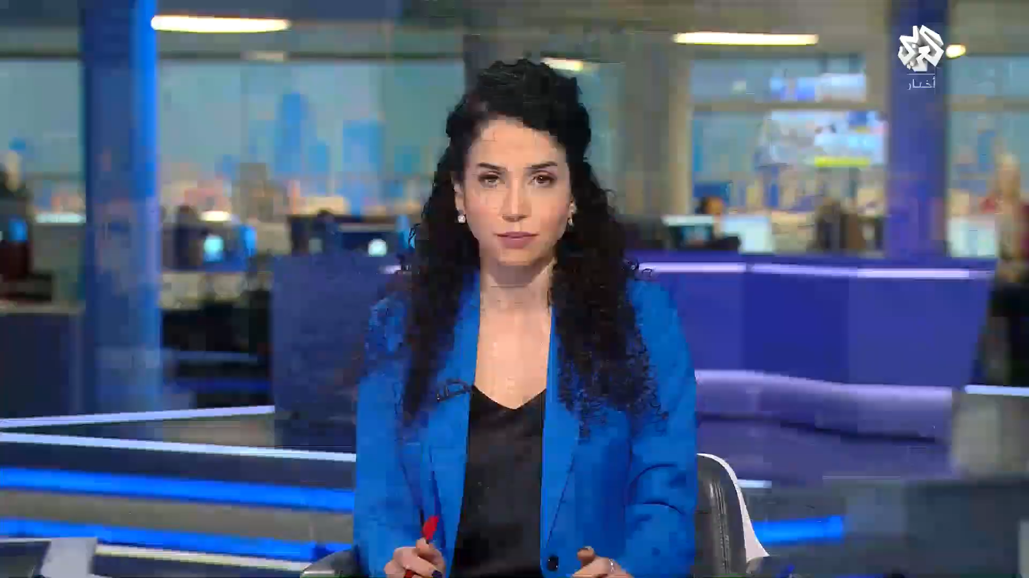
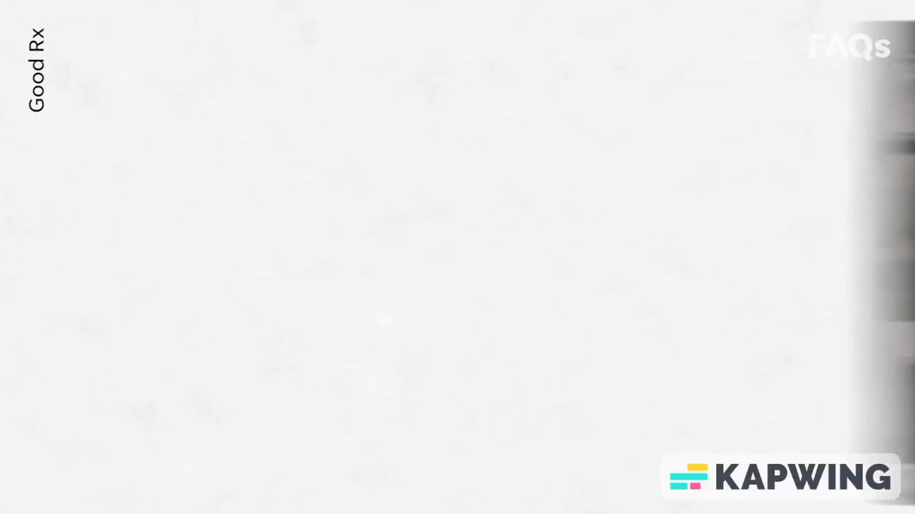
بعض الفيديوهات عن القضية "المشكلة”
تأثير ارتفاع أسعار الأدوية على المرضى. لا يستطيع العديد من المرضى تحمل تكلفة الأدوية التي يحتاجونها ، مما قد يؤدي إلى مشاكل صحية خطيرة.
وهنا تاتي بدعوة إلى مزيد من تنظيم الأسعار في سوق الأدوية الصيدلانية الدولية . من شأن ذلك أن يساعد في جعل الأدوية الموصوفة أكثر بأسعار معقولة للمرضى.
دور براءات الاختراع في حماية أرباح شركات الأدوية. تمنح براءات الاختراع شركات الأدوية حقوقًا حصرية لبيع أدويتها لفترة من الوقت ، مما قد يؤدي إلى ارتفاع الأسعار.
زيادة استخدام الأدوية المتخصصة ، والتي غالبًا ما تكون باهظة الثمن. تستخدم الأدوية المتخصصة لعلاج الأمراض النادرة ويمكن أن تكلف عشرات أو حتى مئات الآلاف من الدولارات سنويًا.
أسباب الزيادة الدراماتيكية في أسعار الأدوية الصيدلانية الأمريكية منذ التسعينيات.
بعض النقاط الرئيسية من الفيديو تشمل:
عدم وجود تنظيم للأسعار في سوق الأدوية الصيدلانية الأمريكية. يسمح هذا لشركات الأدوية بتحديد أي سعر تريد لمنتجاتها.

Slide 8

دول ومؤسسات سلبية التأثير
الدول
المنظمات
الولايات المتحدة الأمريكية
شركات أدوية عالمية
سويسرا
منظمة التجارة العالمية
ألمانيا
الاتحاد الأوروبي
فرنسا
صندوق النقد الدولي

Slide 9

دول ومؤسسات إيجابية التأثير
الهند
البرازيل
تُعدّ الهند من أكبر مُنتجي الأدوية في العالم، وتسعى لِتوفير الأدوية بِأسعارٍ منخفضة لِدول العالم النامية والتي لا تُستطيع تحمّل تكاليف الأدوية المُرتفعة.
تُشجّع البرازيل على إنتاج الأدوية المُقلّدة لِضمان وصول الجميع إلى العلاج، مما يُساهم في خفض تكاليف الأدوية .
مُنظمة الصحة العالمية (WHO)
مبادرة "أدوية لِجميع"
تُسعى مُنظمة الصحة العالمية إلى توفير الأدوية بِأسعارٍ معقولة لِجميع الشعوب، وتُشجّع على التعاون الدوليّ في مجال الصحة.
تُهدف مبادرة "أدوية لِجميع" إلى ضمان وصول جميع الأشخاص إلى الأدوية الأساسية، وتُقدم برنامجاً لِتوفير الأدوية بِأسعارٍ معقولة لِدول العالم النامية.
الجدول الزمني للأحداث
1928
1
اكتشاف البنسلين
2
1940
انتشار شركات الأدوية العالمية
1970
3
ازدياد تكاليف الأدوية
4
1990
ظهور مبادرات "أدوية لِجميع"
2000
5
ازدياد الوعي بالمشكلة

Slide 10
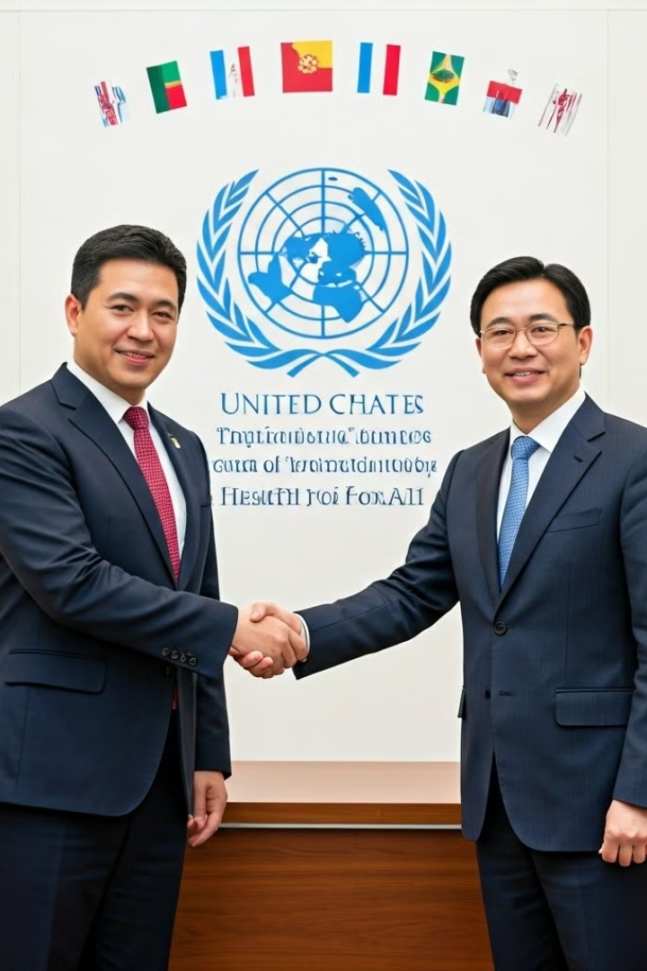
الجدول الزمني للأحداث
1928
1
اكتشاف البنسلين
2
1940
انتشار شركات الأدوية العالمية
1970
3
ازدياد تكاليف الأدوية
4
1990
ظهور مبادرات "أدوية لِجميع"
2000
5
ازدياد الوعي بالمشكلة

Slide 11
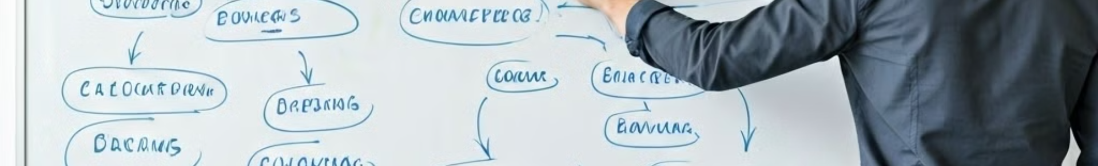



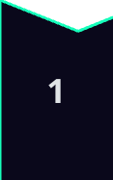
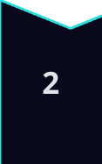
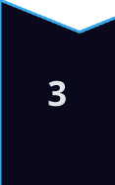
معاهدات الأمم المتحدة ذات الصلة
اتفاقية حقوق الإنسان الاقتصادية والاجتماعية والثقافية (1966)
تُؤكد هذه الاتفاقية على حقّ جميع الأشخاص في التمتع بِأعلى مستوى ممكن من الصحة الجسدية والعقلية، ويُعدّ الوصول إلى الأدوية الأساسية جزءاً أساسياً من حقّ الصحة.
إعلان داكار حول التنمية البشرية (2000)
تُشدد هذه الاتفاقية على أهمية الوصول إلى العلاج والرعاية الصحية لِضمان العدالة الاجتماعية والتنمية المستدامة.
إعلان ميلان حول العلاج بِالأدوية (2010)
يُؤكد هذا الإعلان على أهمية الوصول إلى العلاج بِالأدوية المُتاحة والمُيسّرة لِجميع الأشخاص، وخاصة في دول العالم النامية.
المحاولات السابقة لحل المشكلة
تشجيع إنتاج الأدوية المُقلّدة
تُعتبر الأدوية المُقلّدة بديلاً أرخص لِالأدوية الأصلية، وتُساهم في خفض تكاليف العلاج لِجميع الأشخاص، خاصة في دول العالم النامية.
التفاوض على أسعار الأدوية
تُحاول بعض الدول التفاوض مع شركات الأدوية لِخفض أسعار الأدوية ، مما يُساهم في تحسين الوصول إلى العلاج.
توفير علاج مجانيّ لِأفراد ذوي الدخل المُنخفض
تُقدم بعض الدول برامج لِتوفير علاج مجانيّ لِأفراد ذوي الدخل المُنخفض، مما يُساعدهم على الحصول على العلاج اللازم.

Slide 12
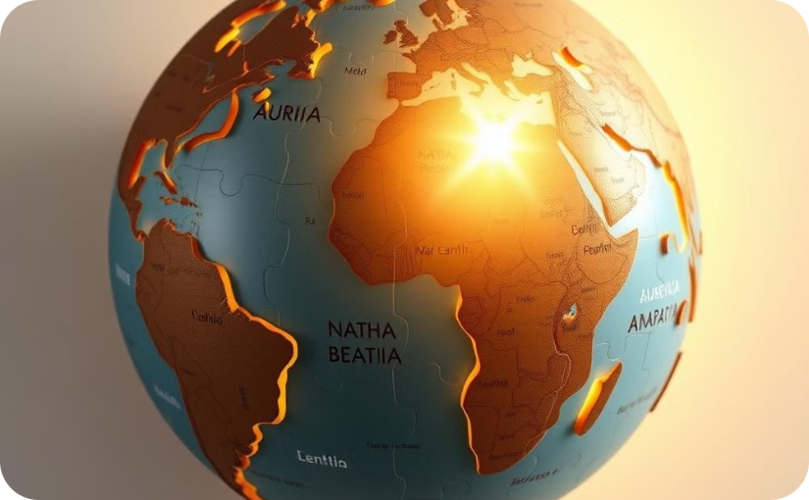

المحاولات السابقة لحل المشكلة
تشجيع إنتاج الأدوية المُقلّدة
تُعتبر الأدوية المُقلّدة بديلاً أرخص لِالأدوية الأصلية، وتُساهم في خفض تكاليف العلاج لِجميع الأشخاص، خاصة في دول العالم النامية.
ضبط أسعار الأدوية
يُمكن أن يُساعد ضبط أسعار الأدوية في خفض أسعار الأدوية ، و ذلك من خلال تحديد أسعار عادلة لل أدوية الأساسية.
التفاوض على أسعار الأدوية
زيادة المنافسة في أسواق الأدوية
تُحاول بعض الدول التفاوض مع شركات الأدوية لِخفض أسعار الأدوية ، مما يُساهم في تحسين الوصول إلى العلاج.
يُمكن أن يُساعد زيادة المنافسة في أسواق الأدوية في خفض أسعار الأدوية ، و ذلك من خلال تشجيع الشركات الناشئة و زيادة الاستيراد .
استخدام التكنولوجيا الحديثة:
يمكن استخدام أدوات مثل الذكاء الاصطناعي لتحسين توزيع الأدوية، وتقليل الهدر، وضمان وصول الأدوية إلى المناطق الأكثر احتياجًا.
توفير علاج مجانيّ لِأفراد ذوي الدخل المُنخفض
إصلاح قوانين براءات الاختراع:
تُقدم بعض الدول برامج لِتوفير علاج مجانيّ لِأفراد ذوي الدخل المُنخفض، مما يُساعدهم على الحصول على العلاج اللازم.
4
تطوير نماذج جديدة توازن بين حماية حقوق الملكية الفكرية وضمان الوصول إلى الأدوية، مثل تقليص مدة براءات الاختراع في الحالات التي تتعلق بالصحة العامة.

Slide 13

الحلول الممكنة
الأسئلة التوجيهية
مُناقشة هذه الأسئلة تُساهم في فهم التحديات وتقديم الحلول الفعالة للحدّ من ارتفاع تكاليف الأدوية .
ما هي أبرز التحديات التي تُواجه النظام الصحيّ في بلدك ؟
كيف يُمكن لِدول العالم التعاون لِضمان وصول جميع الأشخاص إلى العلاج بِأسعارٍ معقولة ؟
ضبط أسعار الأدوية
يُمكن أن يُساعد ضبط أسعار الأدوية في خفض أسعار الأدوية ، و ذلك من خلال تحديد أسعار عادلة لل أدوية الأساسية.
زيادة المنافسة في أسواق الأدوية
ما هي أفضل الاستراتيجيات لِتوفير الأدوية بِأسعارٍ معقولة لِجميع الأشخاص ؟
يُمكن أن يُساعد زيادة المنافسة في أسواق الأدوية في خفض أسعار الأدوية ، و ذلك من خلال تشجيع الشركات الناشئة و زيادة الاستيراد .
استخدام التكنولوجيا الحديثة:
إصلاح قوانين براءات الاختراع:
يمكن استخدام أدوات مثل الذكاء الاصطناعي لتحسين توزيع الأدوية، وتقليل الهدر، وضمان وصول الأدوية إلى المناطق الأكثر احتياجًا.
4
تطوير نماذج جديدة توازن بين حماية حقوق الملكية الفكرية وضمان الوصول إلى الأدوية، مثل تقليص مدة براءات الاختراع في الحالات التي تتعلق بالصحة العامة.

Slide 14

الخاتمة :
الأسئلة التوجيهية
شكرا لمتابعتكم
مُناقشة هذه الأسئلة تُساهم في فهم التحديات وتقديم الحلول الفعالة للحدّ من ارتفاع تكاليف الأدوية .
•تمثل مشكلة عدم القدرة على تحمل تكاليف الأدوية تحديًا كبيرًا للصحة العالمية،
وتتطلب حلاً شاملاً يشمل التعاون بين الدول، الشركات،والمنظمات الدولية.
بدون تدخلات فعالة، سيظل ملايين الناس يعانون من نقص في الأدوية الضرورية لعلاج الأمراض الحادة والمزمنة.
انتقوا ما يدعم مبادئ دولكم وسياساتها
ما هي أبرز التحديات التي تُواجه النظام الصحيّ في بلدك ؟
كيف يُمكن لِدول العالم التعاون لِضمان وصول جميع الأشخاص إلى العلاج بِأسعارٍ معقولة ؟
ما هي أفضل الاستراتيجيات لِتوفير الأدوية بِأسعارٍ معقولة لِجميع الأشخاص ؟
وفقتم جميعا

Slide 15
الخاتمة :
شكرا لمتابعتكم
انتقوا ما يدعم مبادئ دولكم وسياساتها
•تمثل مشكلة عدم القدرة على تحمل تكاليف الأدوية تحديًا كبيرًا للصحة العالمية،
وتتطلب حلاً شاملاً يشمل التعاون بين الدول، الشركات،والمنظمات الدولية.
بدون تدخلات فعالة، سيظل ملايين الناس يعانون من نقص في الأدوية الضرورية لعلاج الأمراض الحادة والمزمنة.
إعداد : عمار الحسين
رئيس الجمعية العامة للأمم المتحدة ٢ -اللجنة الاقتصادية والمالية

